Slide 1
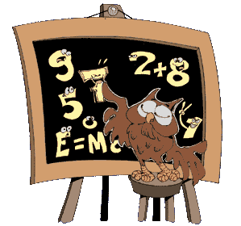
زيبايي رياضيات
اينجا راه جالبي هست كه زيبايي رياضيات رو به شما نشون ميده

Slide 2
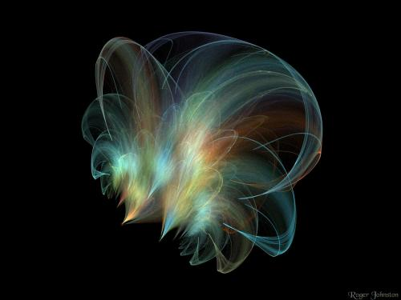
1 x 8 + 1 = 9
12 x 8 + 2 = 98
123 x 8 + 3 = 987
1234 x 8 + 4 = 9876
12345 x 8 + 5 = 987 65
123456 x 8 + 6 = 987654
1234567 x 8 + 7 = 9876543
12345678 x 8 + 8 = 98765432
123456789 x 8 + 9 = 987654321

Slide 3

1 x 9 + 2 = 11
12 x 9 + 3 = 111
123 x 9 + 4 = 1111
1234 x 9 + 5 = 11111
12345 x 9 + 6 = 111111
123456 x 9 + 7 = 1111111
1234567 x 9 + 8 = 11111111
12345678 x 9 + 9 = 111111111
123456789 x 9 +10= 1111111111

Slide 4
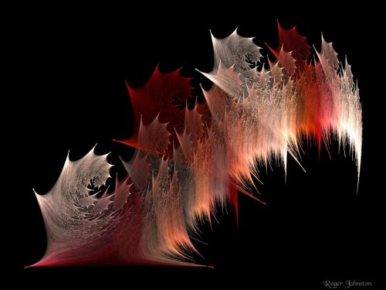
9 x 9 + 7 = 88
98 x 9 + 6 = 888
987 x 9 + 5 = 8888
9876 x 9 + 4 = 88888
98765 x 9 + 3 = 888888
987654 x 9 + 2 = 8888888
9876543 x 9 + 1 = 88888888
98765432 x 9 + 0 = 888888888
زيركانه است،نه؟

Slide 5
حالا به اين سيستم نگاه كنيد:
1 x 1 = 1
11 x 11 = 121
111 x 111 = 12321
1111 x 1111 = 1234321
11111 x 11111 = 123454321
111111 x 111111 = 12345654321
1111111 x 1111111 = 1234567654321
11111111 x 11111111 = 123456787654321
111111111 x 111111111 = 12345678987654321

Slide 6
حالا، نگاهي به اين كنيد....
از يك نگاه موشكافانه رياضي
اصلا 100% چه معني داره؟
چگونه 100% بدست مياد
و
معادل اون تو زندگي چيه؟

Slide 7
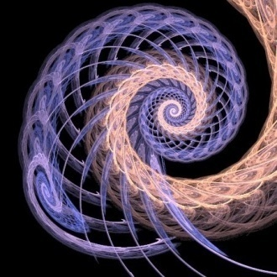
در اینجا یک فرمول ریاضی است که کمی ممکنه كمک كنه
پاسخ به اين پرسش...

Slide 8
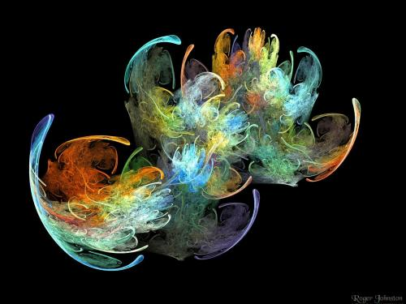
اگر:
A B C D E F G H I J K L M N O P Q R S T U V W X Y Z
نشون داده بشه با هر عدد:
1 2 3 4 5 6 7 8 9 10 11 12 13 14 15 16 17 18 19 20 21 22 23 24 25 26.

Slide 9
بنابراين
(كار سخت)
H-A-R-D-W-O-R- K
8+1+18+4+23+15+18+11 = 98%
و
(دانش)
K-N-O-W-L-E-D-G-E
11+14+15+23+12+5+4+7+5 = 96%

Slide 10
اما
(نگرش)
A-T-T-I-T-U-D-E
1+20+20+9+20+21+4+5 = 100%

Slide 11
بنابراین، بر اساس ریاضی میشه اینطوری نتیجه گیری كرد:
در حاليكه كارسخت و دانش شما رو به 100% زندگي نزديك ميكنه
اما
نگرش شما رو به اون ميرسونه

Slide 12
روز خوبي داشته باشين

